Slide 1
موت وقيامة يسوع

Slide 2
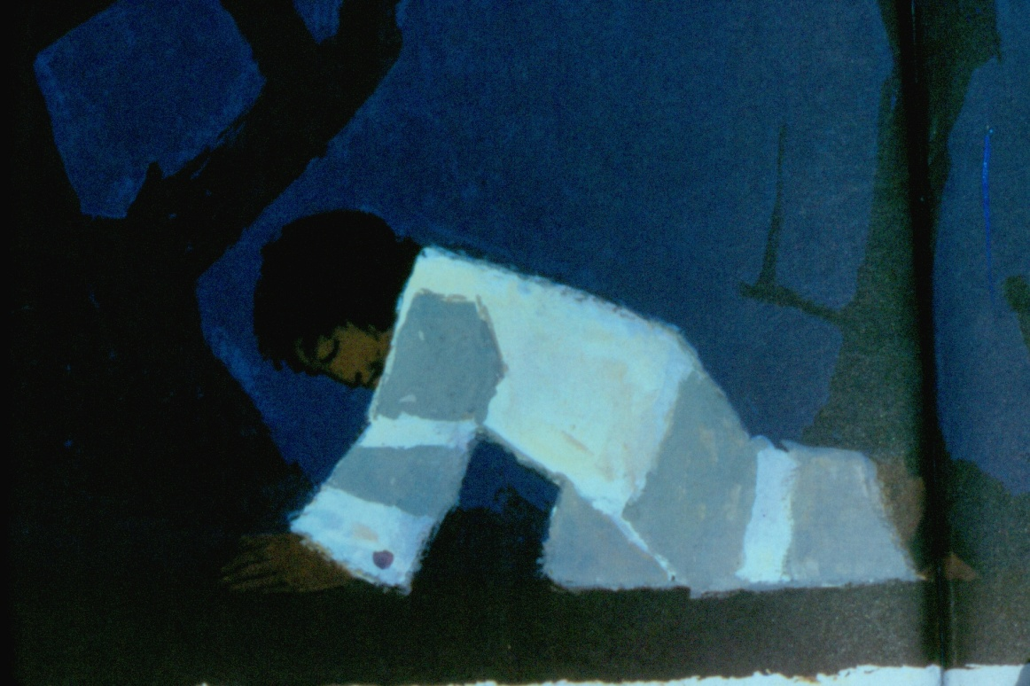
وصل يسوع مع تلاميذه الى مكان يسمى الجلجلة وقال لهم:“ اجلسوا هنا وأنا ذاهب لأصلي“ . ثم تقدم قليلا وسقط على وجهه وصلى قائلا :“ يا أبتاه ان أمكن أبعد عني هذه الكأس ! ولكن ليس ما أريد بل ما تريد أنت ”.
”

Slide 3
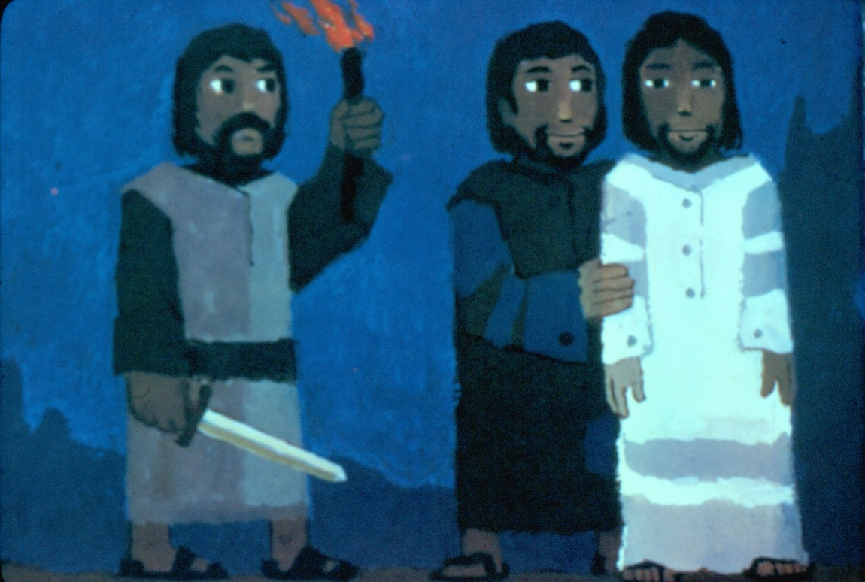
ثم جاء يهوذا ومعه جمع كبير يحملون السيوف والعصي

Slide 4
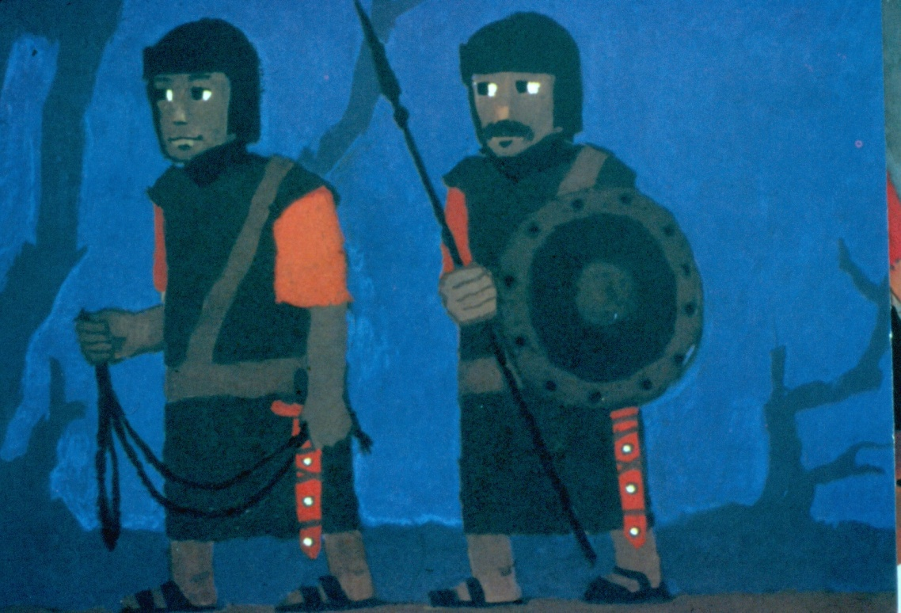
وتقدم يهوذا وألقوا القبض على يسوع

Slide 5
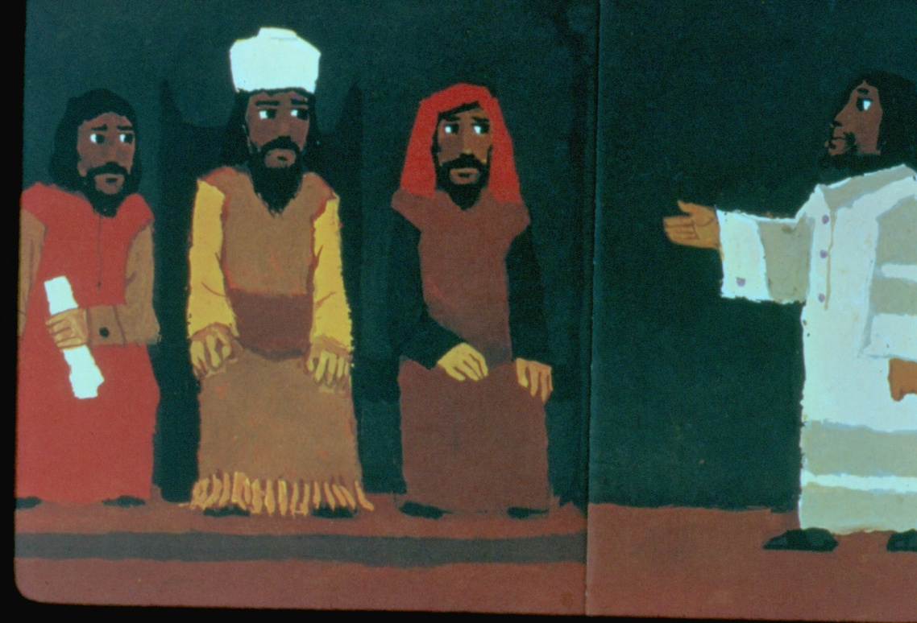
أما الذين قبضوا على يسوع فمضوا به الى قيافا رئيس الكهنة.فسأله هل أنت المسيح أبن الله ؟ فأجابه : أنت قلت . عندئذ قال رئيس الكهنة : لقد جدف ! فقالوا انه يستوجب الموت .

Slide 6
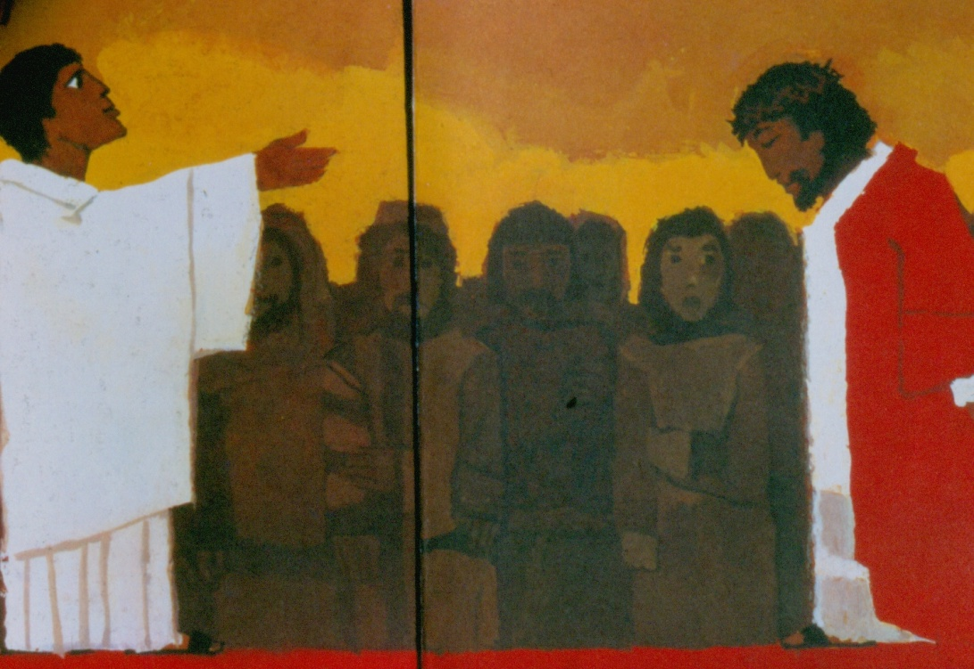
وجاؤوا بيسوع امام بيلاطس الحاكم وعراه الجند من ثيابه وألبسوه رداء من أرجوان ووضعوا على رأسه اكليلا من شوك وأخذوا يهزؤن به قائلين : سلام على ملك اليهود! عندئذ اسلمه بيلاطس ليصلب .

Slide 7
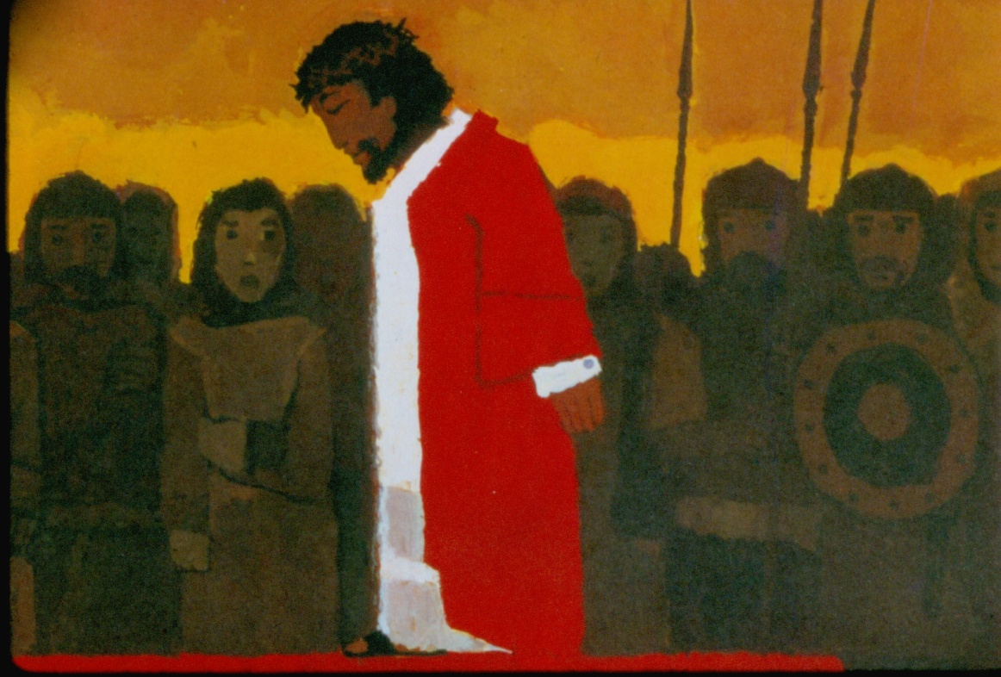
فأمسك الجنود بيسوع وخرج يسوع من المدينة حاملا صليبه واتجه نحو مكان يسمى الجلجلة.

Slide 8
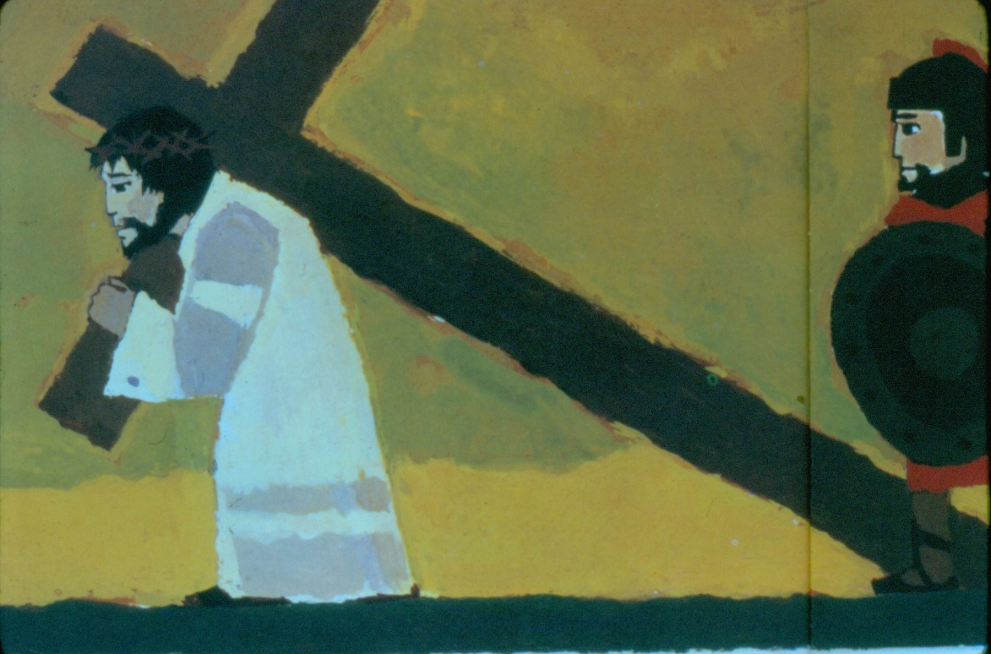

Slide 9
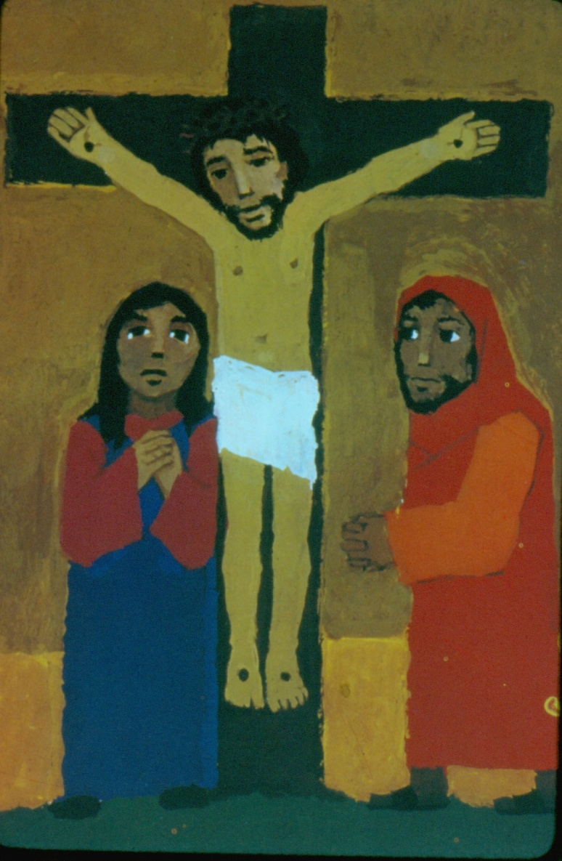
سمر الجنود يسوع على الصليب وبالقرب من صليب يسوع كانت واقفة أمه مريم وبجانبها يوحنا الحبيب فقال يسوع لأمه يا امرأة هوذا ابنك ثم قال للتلميذ : هذه أمك.

Slide 10
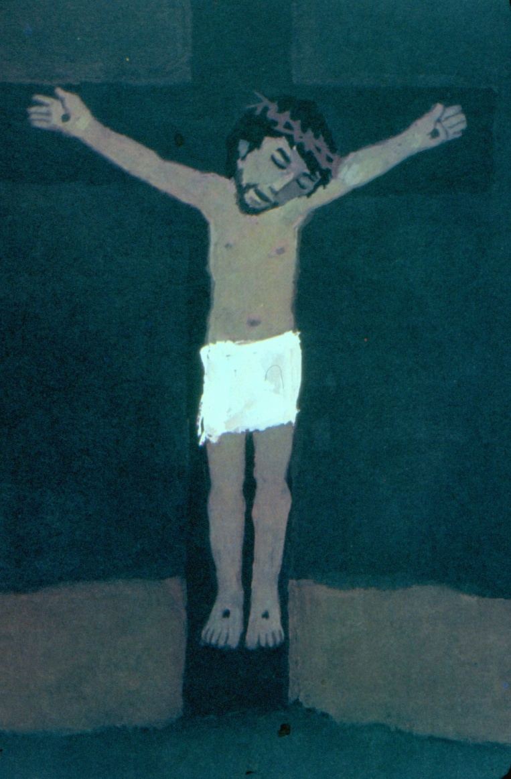
وقال يسوع ” كل شيئ قد تم . ثم أمال رأسه ومات ... أسلم الروح...

Slide 11
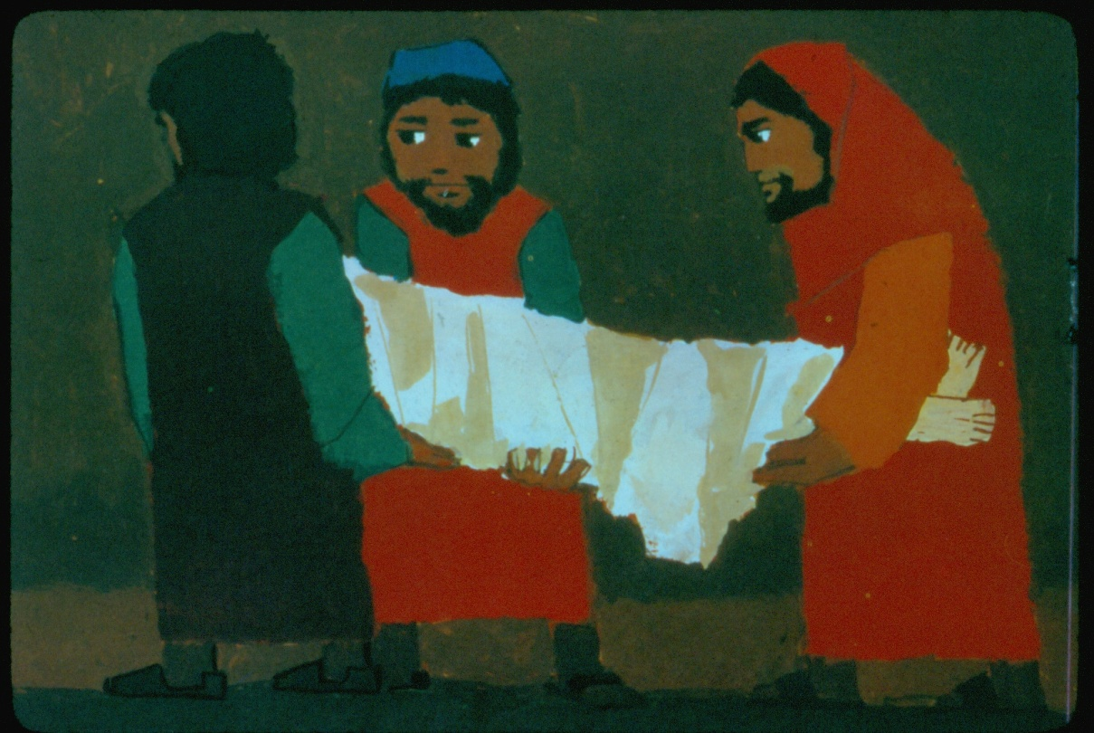
وفي المساء جاء رجل غني كان اسمه يوسف الرامي وكان ايضا تلميذا ليسوع
أخذ يوسف الرامي الجسد ولفه بكفن جديد من كتان ووضعه في القبر الذي نحته له ولعائلته من الصخر

Slide 12
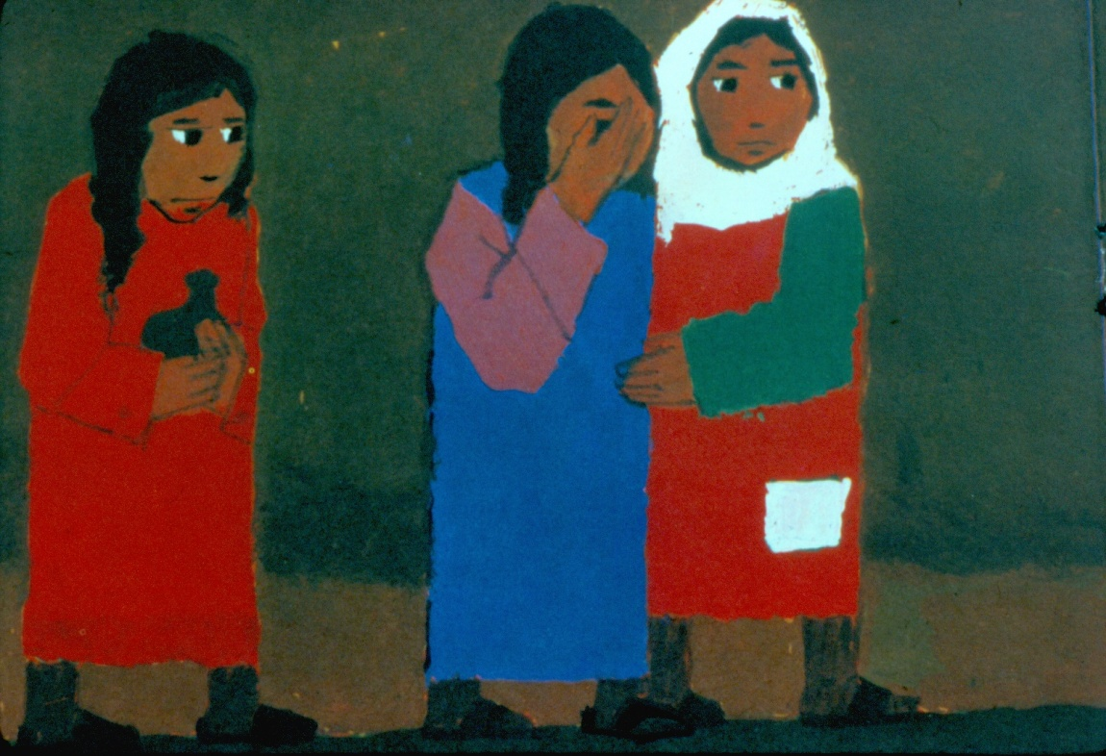

Slide 13
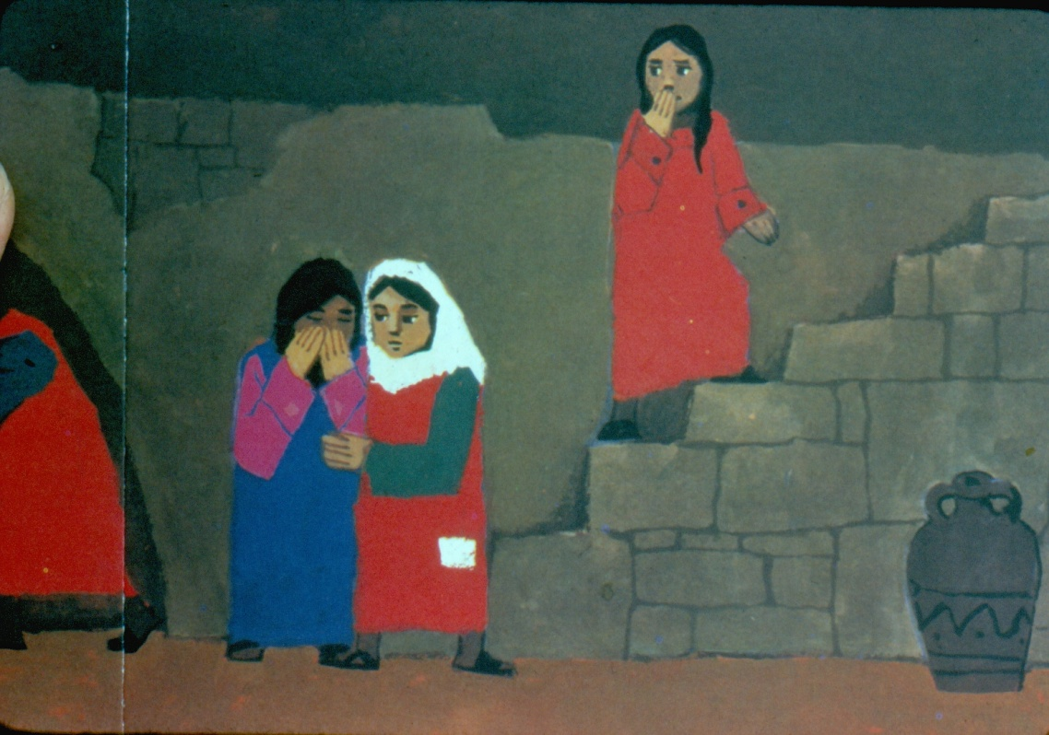

Slide 14
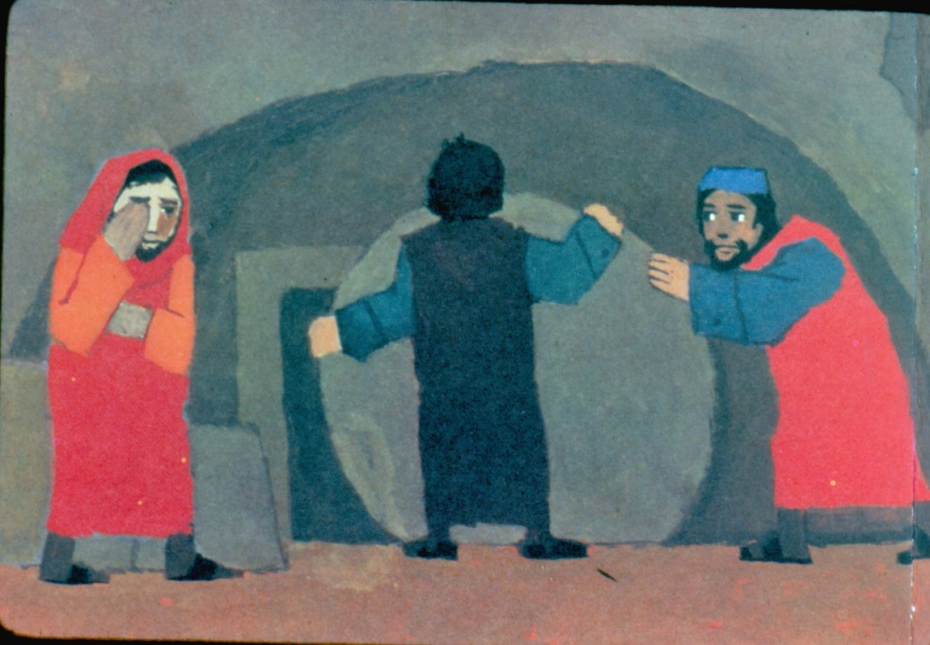
ثم دحرج حجرا كبيرا على باب القبر ومضى

Slide 15
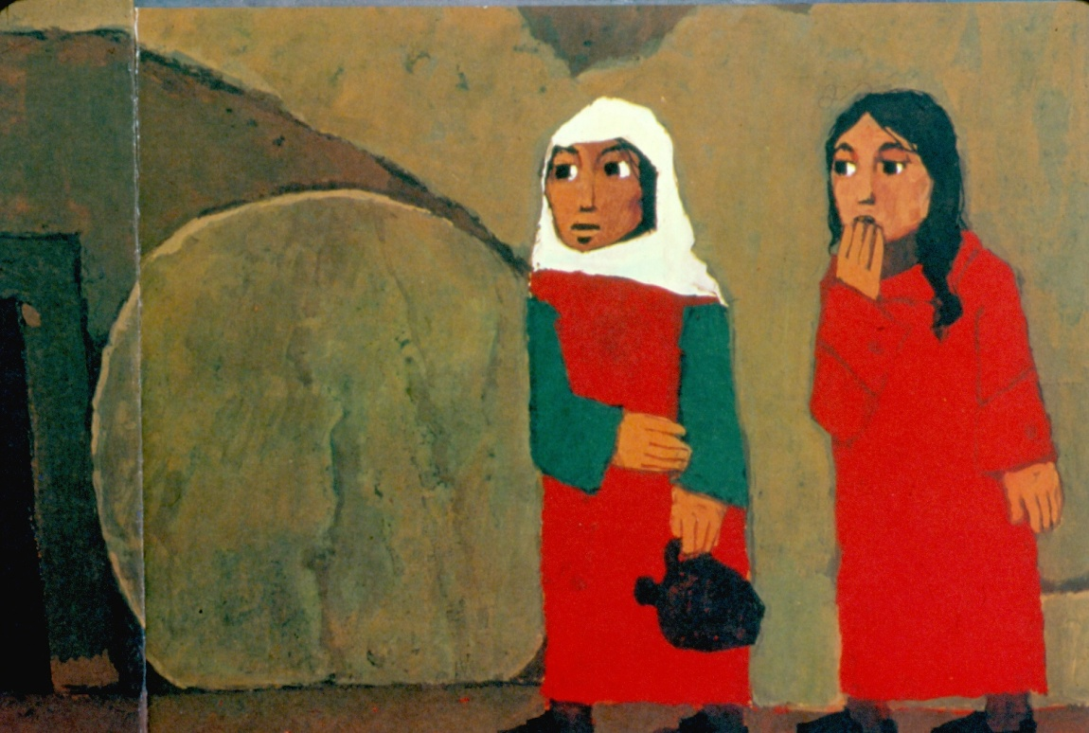
يوم الأحد في الصباح الباكر ذهبت النسوة الى القبر فوجدن الحجر مدحرجا بعيدا عن باب القبر , لكنهن لم يجدن جسد يسوع.

Slide 16
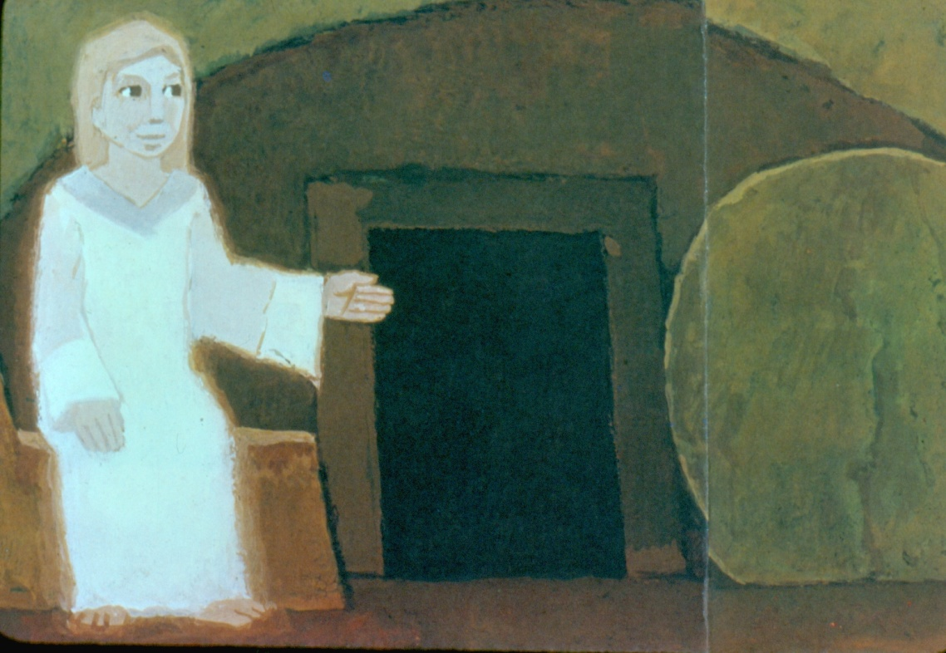
ثم ان ملاك قال لهن:“ لقد قام يسوع هو ليس هنا اذهبن وأخبرن تلاميذه بذلك“.

Slide 17
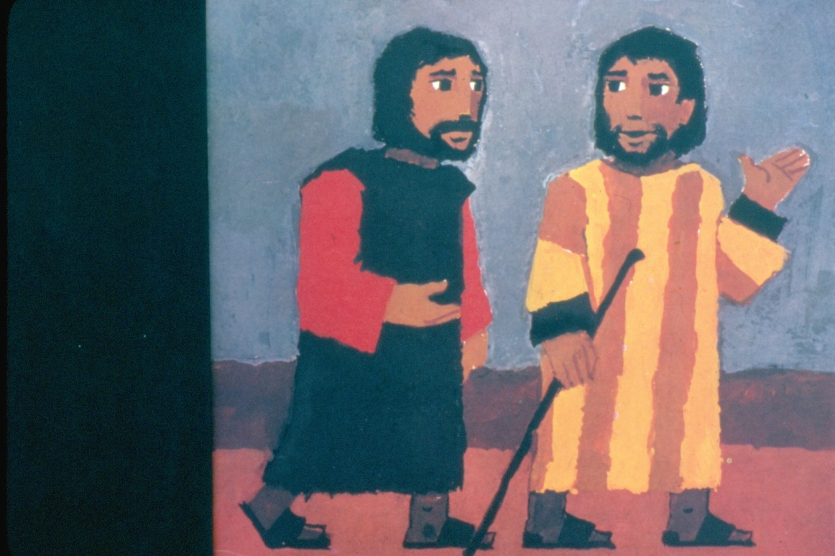
وفي اليوم نفسه كان اثنان من التلاميذ منطلقين الى قرية اسمها عماوس تبعد عن اورشليم نحو احد عشر كيلومترا وكانا يتحدثان عن كل ما جرى.

Slide 18
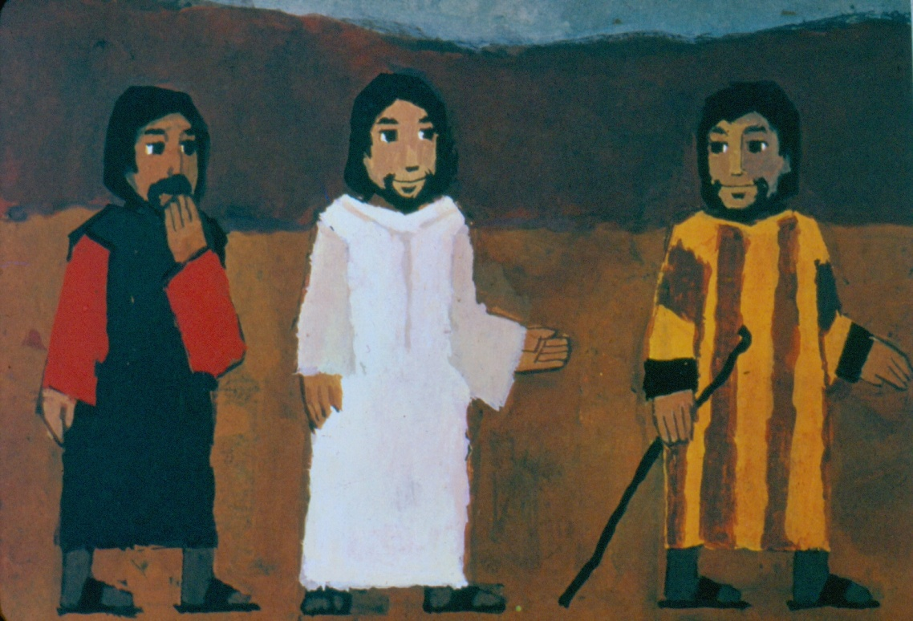
فدنا يسوع منهما وأخذ يسير معهما وكانت أعينهما قد حجبت عن معرفته فسألهما يسوع ” عما تتحدثان في طريقكما“؟

Slide 19
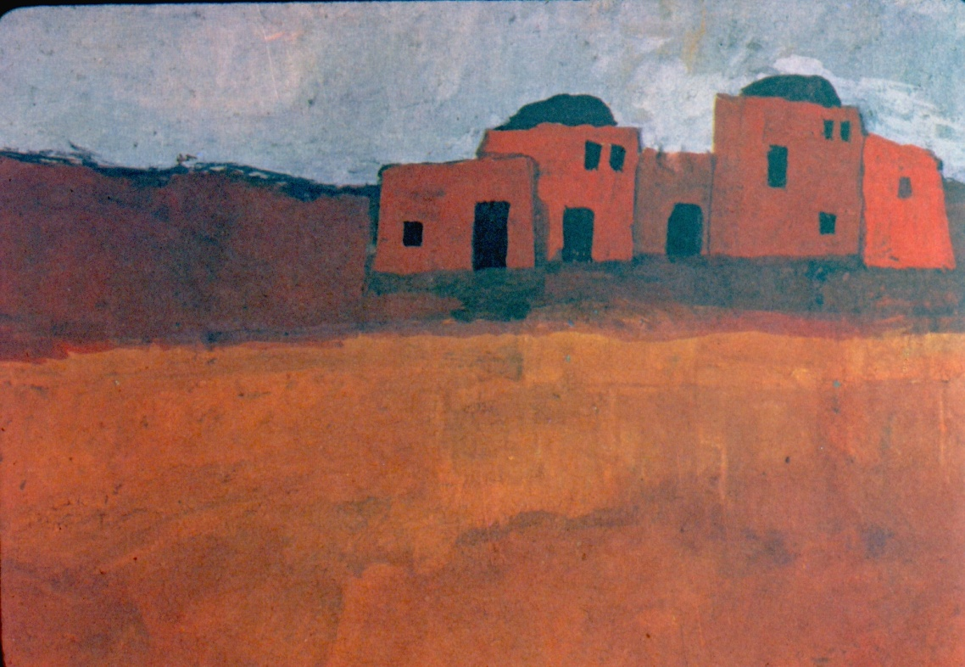
أجاباه ” ما حدث ليسوع الناصري“ فقال لهما يسوع :“ اما كان ينبغي للمسيح ان يتألم هكذا ويدخل في مجده
وعندما اقتربوا من عماوس قال له التلميذان ” ابق معنا فان النهار قد مال والليل يقترب“ فدخل يسوع ليمكث معهما

Slide 20
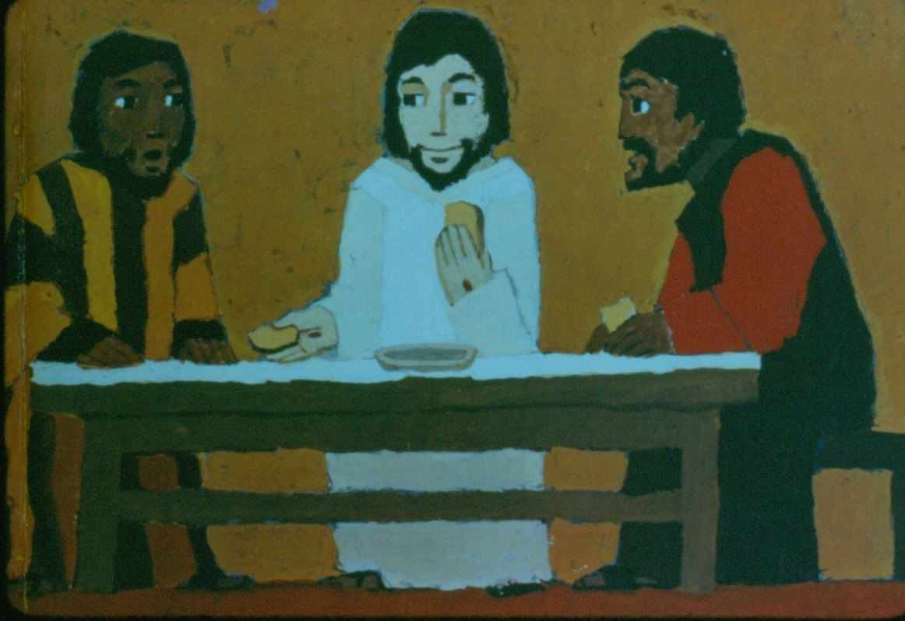
.
وجلس معهما الى المائدة , ثم أخذ خبزا, شكر الله , وكسره ثم أعطاهم حينئذ , انفتحت أعينهما وعرفاه

Slide 21
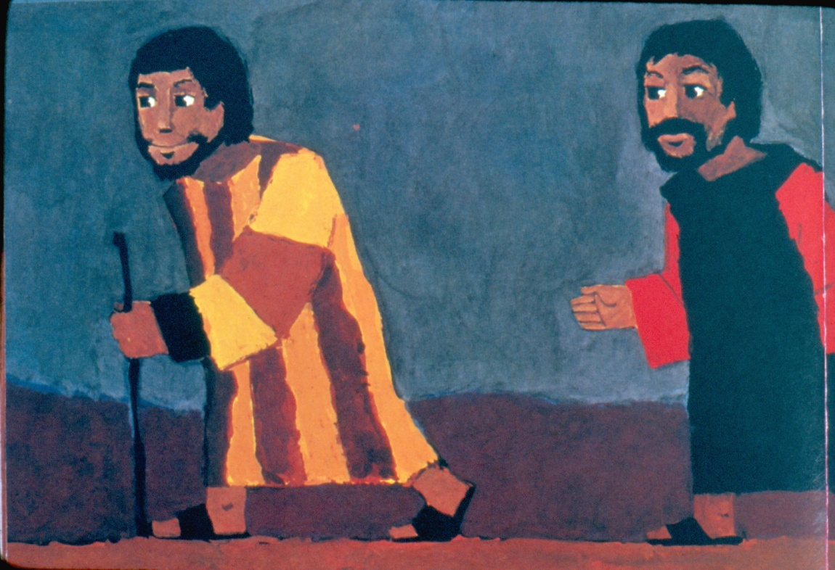
لكن يسوع اختفى عنهما وقاما على الفور ورجعا الى اورشليم

Slide 22
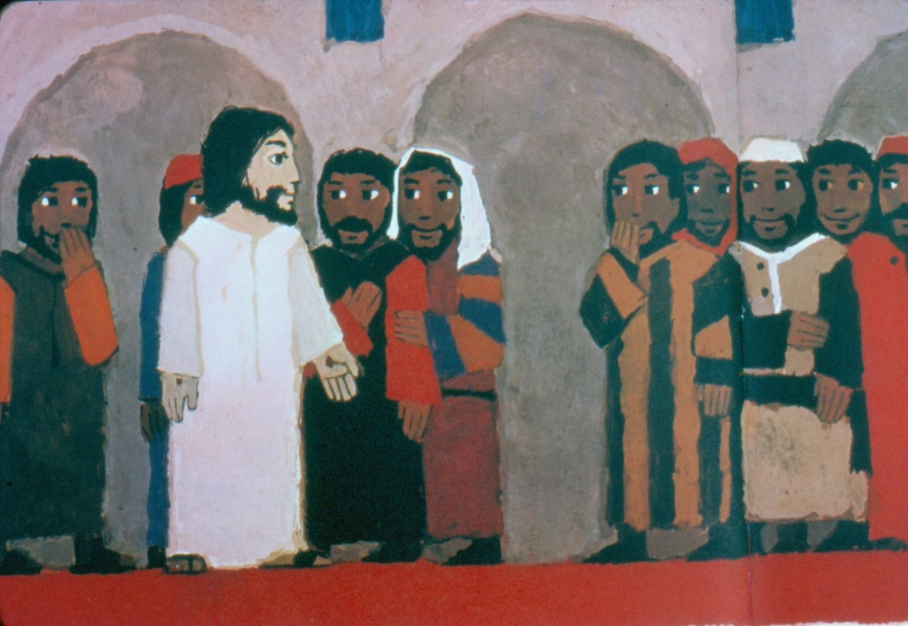
فوجدا هناك التلاميذ وأشركاهم بالبشرى العظيمة :
“ الرب يسوع حقا قام“

